Slide 1

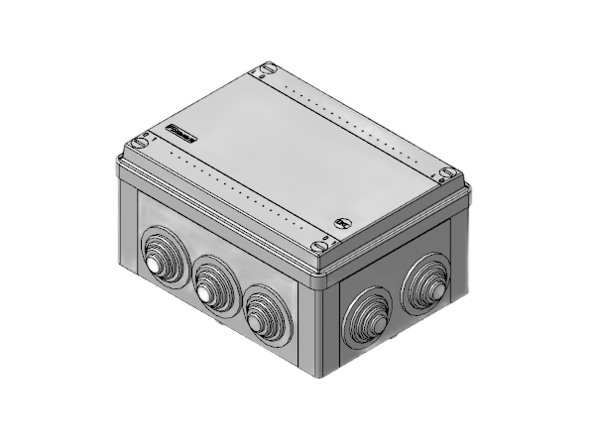
Название проекта:
Универсальный модуль системы мониторинга технических процессов и объектов
Команда проекта:
Жулинец Д.С.
Базитова В.Д.

Slide 2
Проблема
Отсутствие вибродиагностики в пути следования и в депо приводит к постановке локомотива на неплановый ремонт.

Slide 3
Решение
    Проект решает проблему предприятий, которые имеют множество различных технических процессов и объектов, которые нужно мониторить и контролировать, позволяя собирать данные о работе оборудования, анализировать их и предоставлять информацию о состоянии технических процессов и объектов в режиме реального времени;
    Для компании ОАО "РЖД": модуль можно использовать для мониторинга вибраций асинхронных машин используемых на электровозах. В данной сфере подобные модули не встречаются, использование данного модуля поможет сократить число постановки на неплановые виды ремонта и сократить простои локомотивов;
    Сокращение простоев локомотивов на неплановых видах ремонта;
    Обеспечение стабильности организации перевозочного процесса;
    Развитие научной деятельности в данной сфере.

Slide 4

Рынок
PAM
Оценка объёмов рынка при внедрении нашего проекта:
SOM – 8 490 000 рублей;
SAM –19 490 000 рублей;
TAM – 35 790 000 рублей;
PAM – 85 896 000 рублей.
Потенциальный объем рынка
TAM
Общий объем рынка
SAM
Доступный объем рынка
SOM
Реально допустимый объем рынка

Slide 5
Конкуренты и ваши преимущества
Параметр | Создаваемый продукт | Основные конкуренты
Наименование | Универсальный модуль системы мониторинга технических процессов и объектов | Измерительные комплексы ТЕРЕМ-4.0 (системы мониторинга) | Модуль мониторинга UMM системы вибромониторинга SETPOINT
Интерфейс связи с ПК | USB/GSM | USB/RS-232 | USB/RS-485
Количество датчиков подключаемых к одному модулю, шт | До 12 | До 8 | 6
Аппаратная погрешность, %, не более | 0,1 | 0,1 | 0,1
Модификации с проводной и беспроводной связью | Да | Да | Нет
Возможность подключения датчиков вибрации | Да | Нет | Да
Период отсчетов, сек | Не ограничено | 20 | Не ограничено
Время хранения информации при отключении питания | Не ограничено | Не ограничено | Не известно
Простота замены | Да | Да | Нет
Стоимость (ср.), руб. | 10 000 | 97 000 | 39 000
Страна-производитель | Россия | Россия | Германия

Slide 6
Бизнес-модель «Lean canvas»
2. Проблема и существующие альтернативы Проект решает проблему предприятий, которые имеют множество различных технических процессов и объектов, которые нужно контролировать. | 4. Решение Модуль решает проблему своевременного диагностирования асинхронных машин. | 3. Ценностные предложения Наш модуль можно использовать для мониторинга вибрации подшипниковых узлов асинхронных машин используемых на электровозах. Наш продукт является более выгодным решением в данной сфере. | 9. Скрытое преимущество Аналогов, в сфере диагностики асинхронных машин использованных на электровозах в условиях эксплуатации, нет. | 1. Сегменты клиентов ОАО «РЖД», частные лица.
 | 8. Ключевые ресурсы Интеллектуальные ресурсы (патент); Финансовые ресурсы; Материальные ресурсы; Трудовые ресурсы;
 |  |  | 5. Каналы Реализация продукта через собственный сайт.
7. Структура издержек Затраты на закупку комплектующих, закупка оборудования, производство печатных плат, заработная плата сотрудников |  | 6. Потоки доходов Грантовая поддержка, собственные финансы, финансы от продажи продукции, ее установки и обслуживания. На данный момент клиент платит фиксированную плату, в дальнейшем стоимость будет зависеть от комплектации модуля.

Slide 7
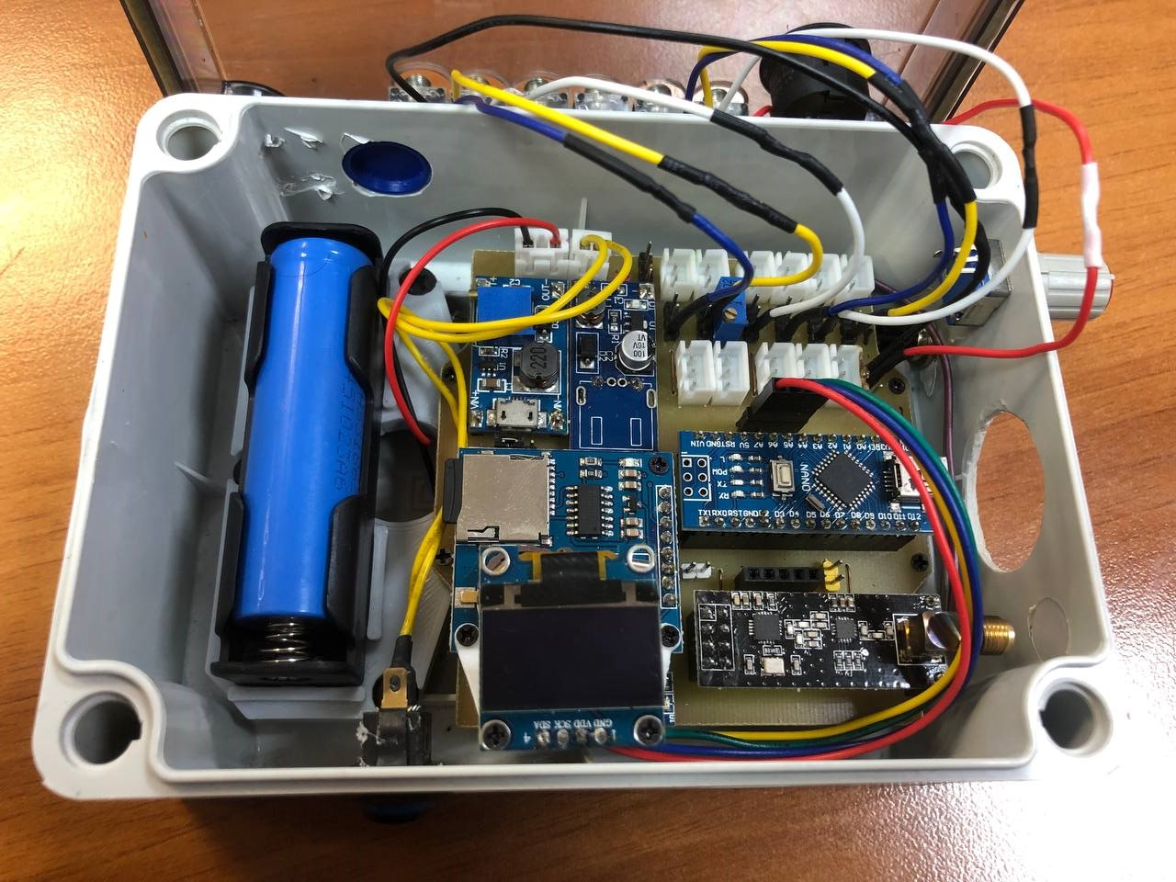
Текущие результаты
Прототип «Универсального модуля системы мониторинга технических процессов и объектов»
    На данный момент создан действующий прототип.
    На ближайшие месяцы в планах провести эксплуатационные испытания на подвижном составе.
    Долгосрочной целью является реализация проекта в готовый продукт, а также создания сайта для продаж и выход на других потенциальных покупателей.

Slide 8
Команда
ФИО | Роль в проекте, должность | Обязанности в проекте | Образование и регалии
Осипов Дмитрий Валерьевич | Наставник | Научное сопровождение проекта, продвижение, руководство, бизнес продвижение | Высшее, аспирант кафедры «ЭПС»
Жулинец Даниил Сергеевич | Технический специалист | Сборка и испытание прототипа и оформление результатов | Студент ИрГУПС , группы ПСЖ.3-20-1
Базитова Владлена Денисовна | Технический специалист | Оформление результатов, сборка и испытание прототипа | Студент ИрГУПС, группы ПСЖ.3-20-1

Slide 9
    Универсальный модуль системы мониторинга технических процессов и объектов
    Мы создаём будущее!
    Жулинец Даниил Сергеевич
    Контакты: +7(950) 075-18-36; daniilzulinetc@gmail.com
    Функциональный заказчик: ОАО «РЖД»

